Slide 1




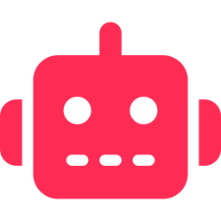
BYTEDANCE · 2012 — 2026
字节跳动发展史
1550亿
15万+
10亿+
3亿+
2024 年营收 · 美元
全球员工
TikTok 全球月活
豆包月活（2026）
推荐算法驱动的「App 工厂」：
从一款资讯应用起步，十四年长成覆盖全球的科技公司
01 资讯分发 2012—2015
02 短视频爆发 2016—2018
03 全球化 · 企业服务 2019—2022
04 AI 新周期 2023—2026
2012.03
张一鸣在北京创立字节跳动
2016.09
抖音上线，一年用户破亿
2019
飞书 / Lark 发布，进军企业协作
2021.05
宣布梁汝波接任 CEO
2023.08
AI 助手「豆包」上线
2026.01
TikTok 美国合资公司交割
2012.08
今日头条上线，个性化推荐起家
2017.11
约 10 亿美元收购 Musical.ly
2020.06
火山引擎上线，技术对外输出
2021.09
TikTok 全球月活突破 10 亿
2024.05
豆包大模型发布，价格降至 0.0008 元/千 tokens
营收规模 单位：亿美元
2022→2024 增长约 94%
四大业务版图 同一套推荐与数据能力，复用到每条业务线
资讯内容
短视频与电商
企业服务
云与 AI
今日头条 · 西瓜视频
抖音 · TikTok · 抖音电商
飞书 · 巨量引擎
火山引擎 · 豆包大模型
资料来源：字节跳动官网；Bloomberg、CNBC、CNN、36氪等公开报道。营收为媒体披露的约数，2025 为公司目标值。
WZQ · 演示设计 01
Notes:
字节跳动 2012 年 3 月由张一鸣在北京创立，同年 8 月上线今日头条，以个性化推荐起家。2016 年抖音上线，2017 年收购 Musical.ly 并与 TikTok 合并，进入全球化阶段；2019 年起通过飞书、火山引擎拓展企业服务，2021 年梁汝波接任 CEO，TikTok 月活突破 10 亿。2023 年推出豆包，2024 年发布豆包大模型并大幅降价，进入 AI 新周期；2026 年 1 月 TikTok 美国合资公司完成交割。营收从 2022 年约 800 亿美元增长到 2024 年约 1550 亿美元。

